Slide 1
M10 – Sistemes de
Gestió Empresarial

Slide 2
M10 – Sistemes de Gestió EmpresariaL
M10 Sistemes de Gestió Empresarial
UF 1: Sistemes ERP-CRM. Implantació.
NF1. Introducció al programari ERP's-CRM
NF2. Instal·lació i configuració del programari ERP
UF 2: Sistemes ERP-CRM. Explotació i adequació
NF1 A1.1 - Gestió bàsica de les dades en entorn ERP-CRM
NF1 A1.2 - Extracció de Dades

Slide 3
M10 – Sistemes de Gestió EmpresariaL
NF1 A1.2 - Extracció de Dades
NF1 A1.2 A – Repàs de SQL

Slide 4
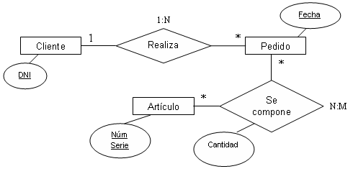
NF1 A1.2 A – Repàs de SQL
Concepte del Model Entitat Relació
Un model/diagrama Entitat-Relació és una eina per modelar dades que permet generar un esquema conceptual entenedor que representa les entitats rellevants d'un sistema d'informació i
les seves propietats
i interrelacions.

Slide 5
NF1 A1.2 A – Repàs de SQL
Concepte del Model Entitat Relació
Elements del model ER:
E_ _ _ _ _ _ _
A _ _ _ _ _ _ _
I_ _ _ _ _ _ _ _ _ _ _ _ _

Slide 6
NF1 A1.2 A – Repàs de SQL
Concepte del Model Entitat Relació
Elements del model ER:
entitats,
atributs
interrelacions

Slide 7
NF1 A1.2 A – Repàs de SQL
Concepte del Model Entitat Relació
Elements del model ER:
Entitats: és alguna cosa que existeix en el món real, distingible de la resta de coses, i de la qual ens interessen algunes propietats.
Atributs: les característiques que ens interessen de les entitats.
Interrelacions: consisteix en una associació entre dues o més entitats.

Slide 8
NF1 A1.2 A – Repàs de SQL
Concepte del Model Entitat Relació
Atributs:
- Domini dels atributs: conjunt de valors vàlids s’anomena domini.
- Valor nul dels atributs
- Atributs simples i compostos (nom i cognoms)
- Atributs monovaluats i multivaluats
- Atributs derivats: quan el seu valor es pot calcular a partir d’altres atributs o bé d’altres entitats interrelacionades.

Slide 9
NF1 A1.2 A – Repàs de SQL
Concepte del Model Entitat Relació
Atributs:
- Cardinalitat dels atributs
* NAtribut (1, 1): atribut univaluat obligatori (valor per defecte, si no s’especifica res).
* NAtribut (0, 1): atribut univaluat opcional (admet valors nuls).
* NAtribut (1, n): atribut multivaluat obligatori (no admet valors nuls).
* NAtribut (0, n): atribut multivaluat opcional (admet valors nuls).
- Clau primària: atribut o conjunt d’atributs que permeten identificar unívocament una entitat.

Slide 10
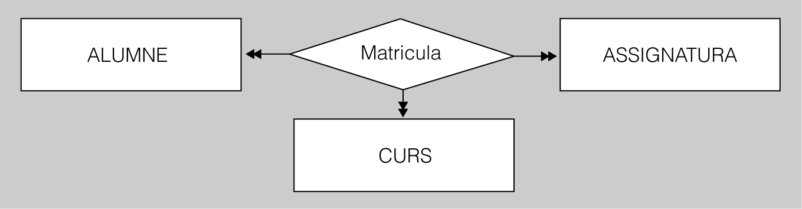
NF1 A1.2 A – Repàs de SQL
Interrelacions
Grau; Les interrelacions de grau dos també s’anomenen binàries. I les de grau superior a dos s’anomenen genèricament n-àries

Slide 11
NF1 A1.2 A – Repàs de SQL
Interrelacions
Connectivitat de les interrelacions
Les interrelacions binàries poden oferir tres tipus de connectivitat:
Un a un (1:1)
Un a uns quants (1:N)
Uns quants a uns quants (N:M)

Slide 12
NF1 A1.2 A – Repàs de SQL
Interrelacions
Dependències d'existència a les interrelacions binàries
una entitat instància només té sentit si existeix com a mínim una altra entitat instància associada amb ella mitjançant una interrelació binària determinada

Slide 13
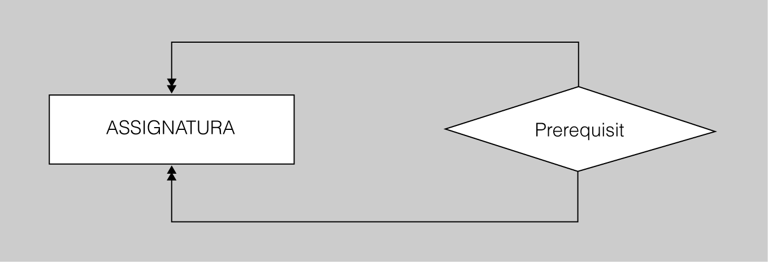
NF1 A1.2 A – Repàs de SQL
Interrelacions
Interrelacions recursives

Slide 14
NF1 A1.2 A – Repàs de SQL
Entitats febles
Les entitats febles són aquelles que no disposen de prou atributs per a designar unívocament les seves instàncies. Per tal d’aconseguir-ho, han d’estar associades, mitjançant una interrelació, amb una entitat forta que les ajudi.

Slide 15
NF1 A1.2 A – Repàs de SQL
Restricció
és una limitació que obliga el compliment de certes condicions en la BD. Algunes no són determinades pels usuaris, sinó que són inherentment definides pel simple fet que la BD sigui relacional. Algunes altres restriccions les pot definir l'usuari, per exemple, fer servir un camp amb valors enters entre 1 i 10. Les restriccions proveeixen un mètode d'implementar "regles" a la base de dades. Les restriccions limiten les dades que poden ser emmagatzemats en les taules.

Slide 16
NF1 A1.2 A – Repàs de SQL
Restriccions de participació i límits de cardinalitat
Es diu que la participació d’una entitat en una interrelacióés total si cadascuna de les seves instàncies participa un cop, com a mínim, en la interrelació esmentada, i parcial en cas contrari.

Slide 17
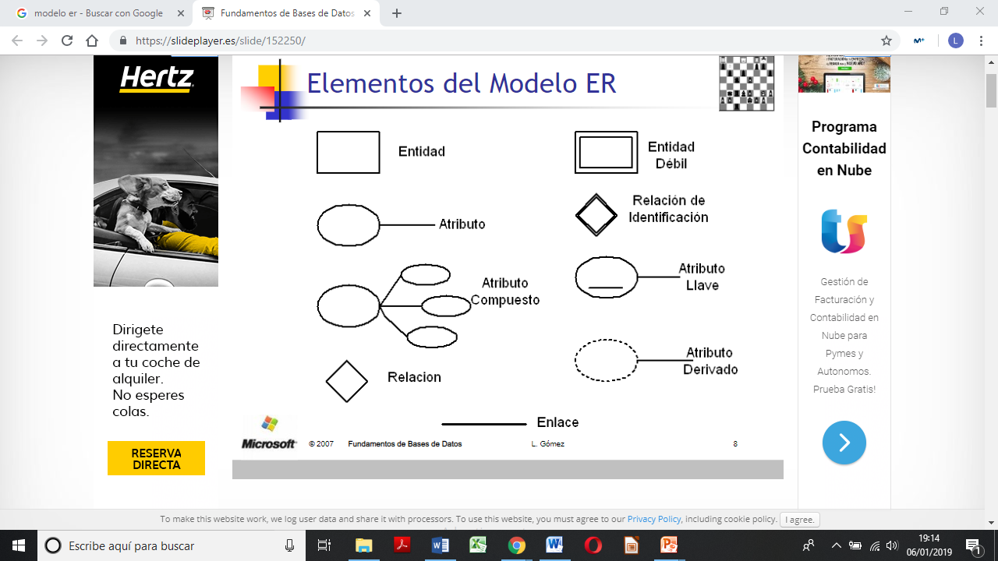
NF1 A1.2 A – Repàs de SQL
REPRESENTACIÓ

Slide 18
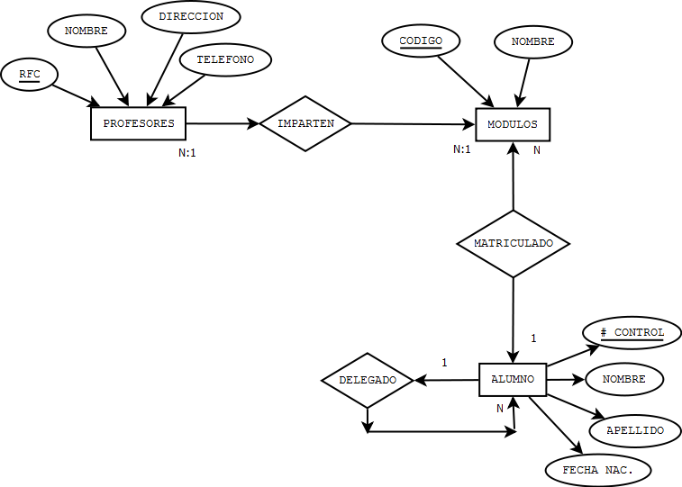
NF1 A1.2 A – Repàs de SQL
REPRESENTACIÓ

Slide 19
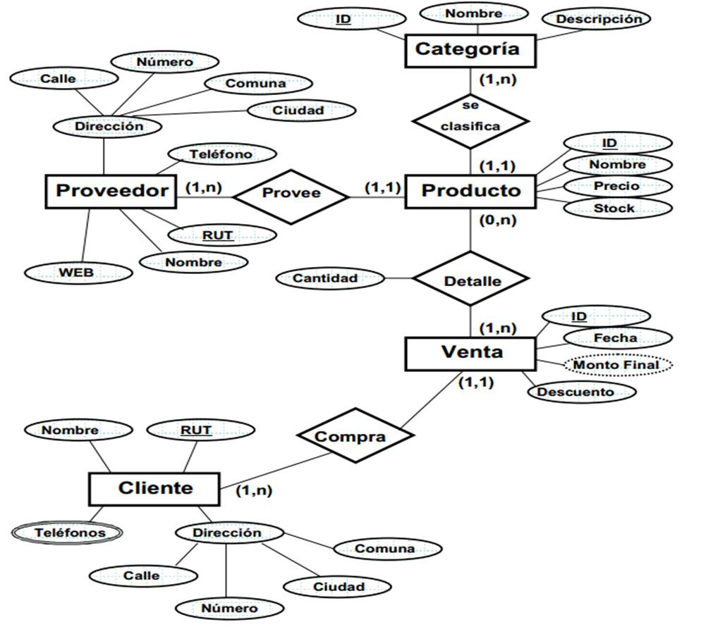
NF1 A1.2 A – Repàs de SQL
REPRESENTACIÓ

Slide 20
NF1 A1.2 A – Repàs de SQL
SQL training; http://informatica.uv.es/estguia/ATD/apuntes/teoria/documentos/SQL-I.pdf
Training mas https://docplayer.es/18865947-Tema-5-lenguajes-de-consulta-sql.html
Model entitat relacó
https://ioc.xtec.cat/materials/FP/Materials/2252_DAM/DAM_2252_M02/web/html/media/fp_dam_m02_u2_pdfindex.pdf

